Slide 1


Giáo viên: Đỗ Thị Thu Hà
Trường: THCS An Viên
ÂM NHẠC 6

Slide 2


Chủ đề 3
BIẾT ƠN THẦY CÔ
– Hát: Bài Bụi phấn
– Đọc nhạc: Luyện đọc quãng 3; Bài đọc nhạc số 3
– Nhạc cụ: Thể hiện tiết tấu; Thế bấm các hợp âm C, F, G trên kèn phím; Thể hiện hợp âm
– Thường thức âm nhạc: Đàn tranh và đàn đáy; Nghệ sĩ Nhân dân Quách Thị Hồ
– Trải nghiệm và khám phá: Thể hiện âm hình tiết tấu theo sơ đồ động tác cơ thể; Hát theo cách riêng của mình

Slide 3
Chủ đề 3
BIẾT ƠN THẦY CÔ
Tiết 1
– Hát: Bài Bụi phấn
– Thường thức âm nhạc:
Nghệ sĩ Nhân dân Quách Thị Hồ
– Trải nghiệm và khám phá

Slide 4
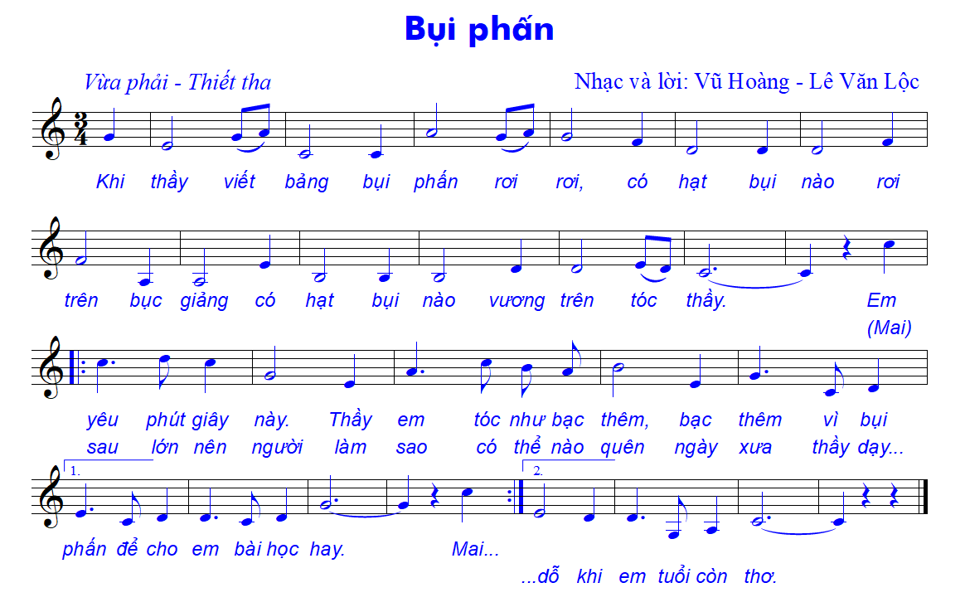
1. HÁT

Slide 5
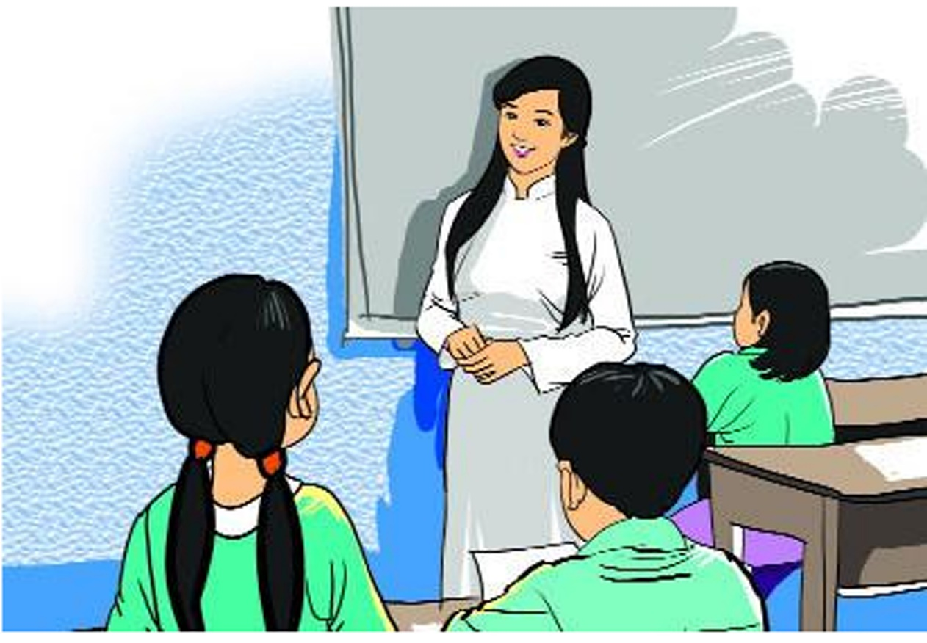
Giới thiệu bài hát
Bụi phấn (Nhạc và lời: Vũ Hoàng – Lê Văn Lộc) là một trong những ca khúc được hát nhiều nhất vào dịp 20/11 – ngày Nhà giáo Việt Nam.
Bài hát có lời ca giản dị chân thật, giai điệu nhẹ nhàng dễ nghe, dễ hát đã khắc hoạ thành công hình ảnh những người thầy miệt mài trên bục giảng để truyền thụ kiến thức cho học trò.
Năm 2000, báo Thiếu niên Tiền phong, Hội Nhạc sĩ Việt Nam, Ban Khoa học Giáo dục VTV, Ban Âm nhạc Đài Tiếng nói Việt Nam đã bình chọn bài Bụi phấn vào danh sách “50 bài hát thiếu nhi hay nhất thế kỷ XX”.

Slide 6
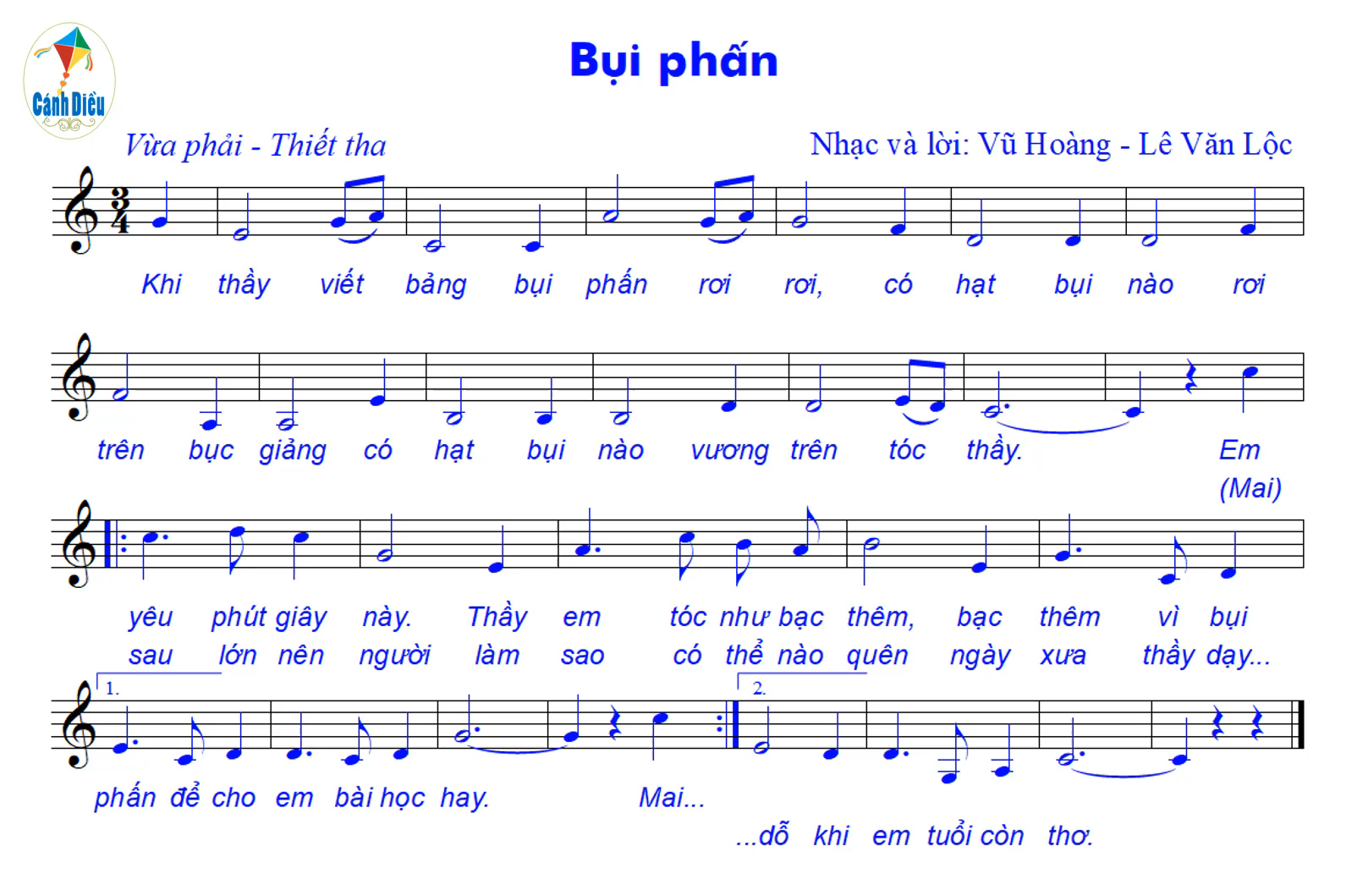
Nghe hát mẫu

Slide 7
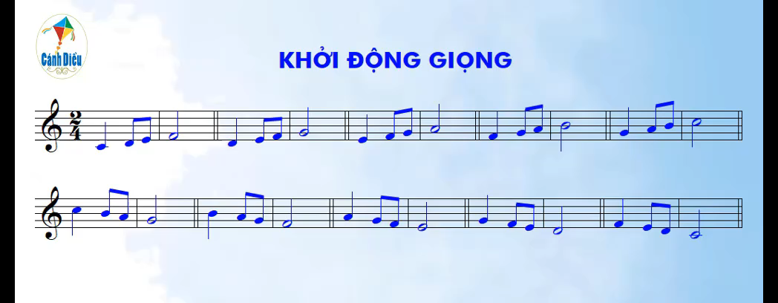
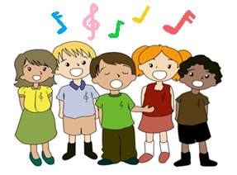

Slide 8
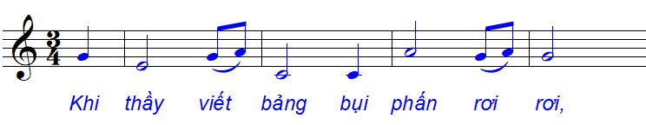

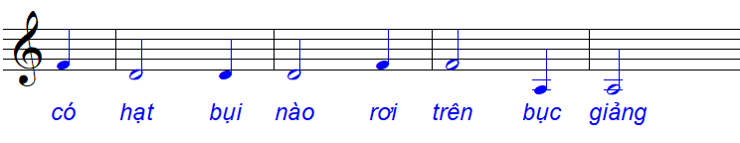
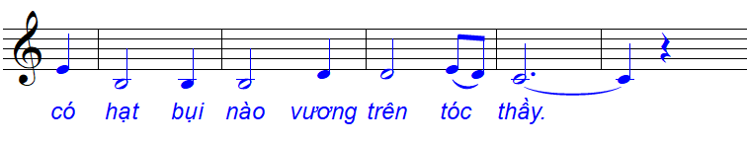
Học hát từng câu (Đoạn 1)

Slide 9
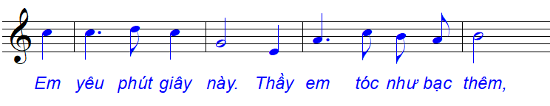
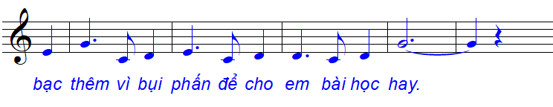
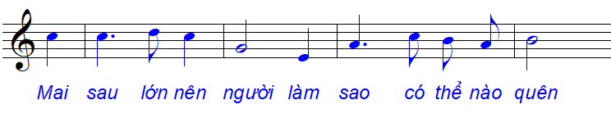
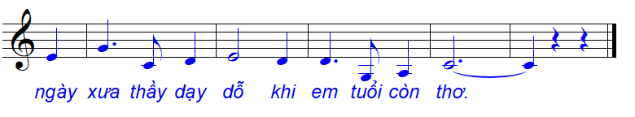
Học hát từng câu (Đoạn 2)

Slide 11
Hát hoàn chỉnh cả bài

Slide 12

2. Thường thức âm nhạc
Nghệ sĩ Nhân dân Quách Thị Hồ
Ca trù: Thề non nước (Trích)

Slide 13
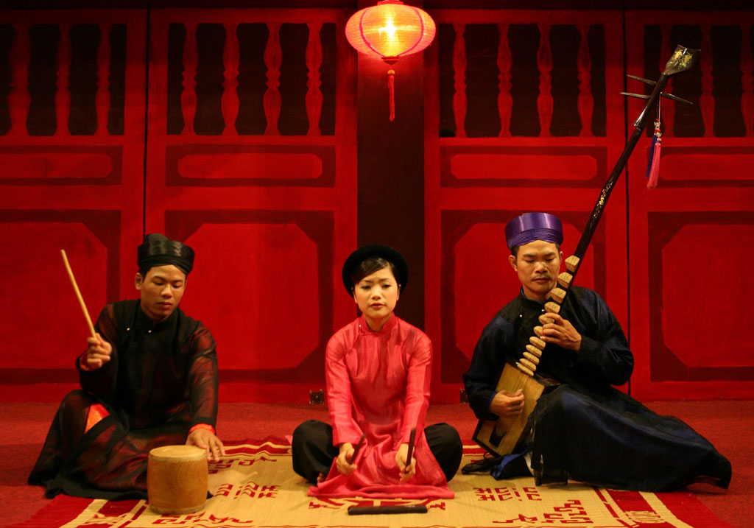

Thảo luận nhóm
Bà Quách Thị Hồ là nghệ nhân loại hình nghệ thuật nào?
Hát Ca trù phổ biến ở vùng, miền nào của Việt Nam?
Một tiết mục hát Ca trù thường do mấy nghệ sĩ biểu diễn?
Những loại nhạc cụ nào được sử dụng để đệm cho hát Ca trù?
Kể tên một vài tác phẩm Ca trù mà em biết.
Kể tên một vài nghệ nhân Ca trù hoặc nghệ sĩ hát nhạc cổ truyền.

Slide 14
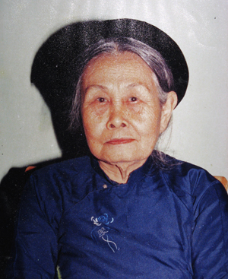

Slide 15
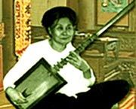

Slide 16
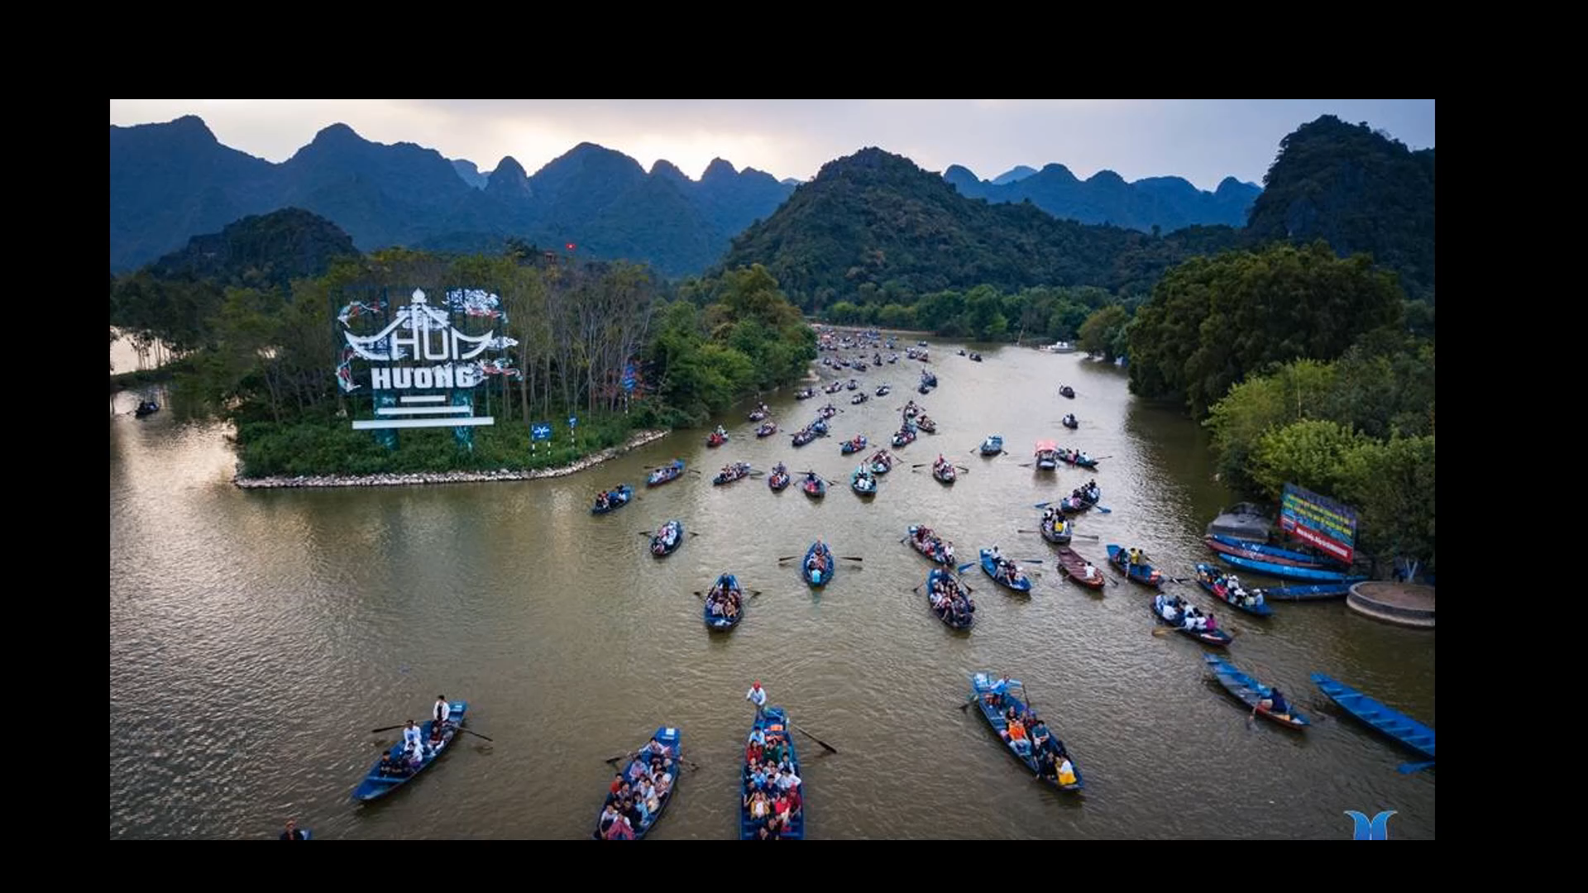
Ca trù: Hương Sơn phong cảnh (Trích)

Slide 17
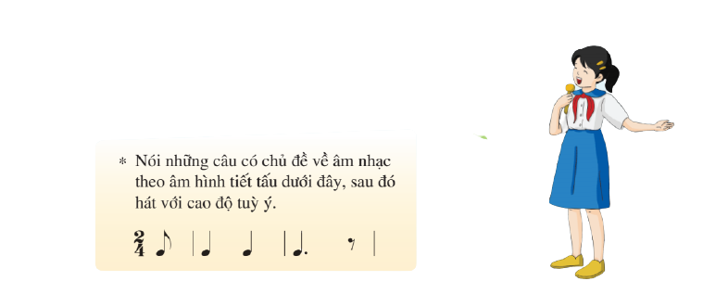

3. Trải nghiệm và khám phá

Slide 18
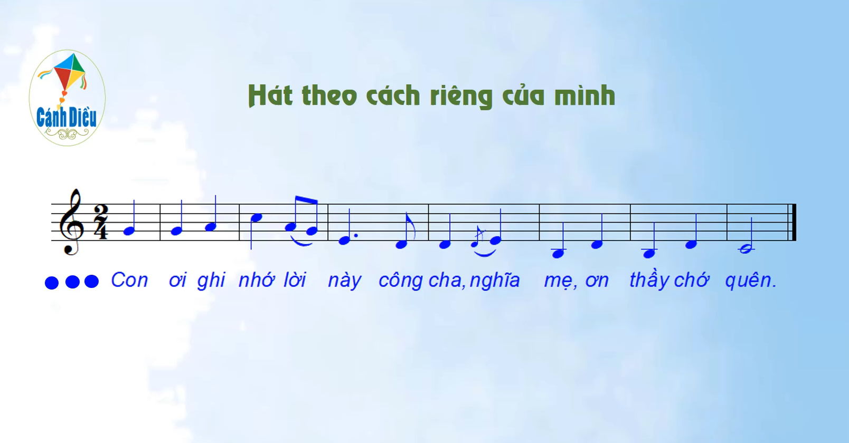
Ví dụ:

Slide 19
Có thể lựa chọn những câu thơ ca ngợi công ơn thầy cô rồi hát lên theo cách riêng của mình.
Ăn quả nhớ kẻ trồng cây
Có danh có vọng, nhớ thầy khi xưa.
Tình thầy con mãi nặng mang
Dù xa cách vẫn nồng nàn trong tim.
Qua sông là những chuyến đò
Thầy cô cầm lái cho con vào đời.

Slide 20


Dặn dò về nhà
- Tập hát bài Bụi phấn; thuộc lời ca.

